Slide 1
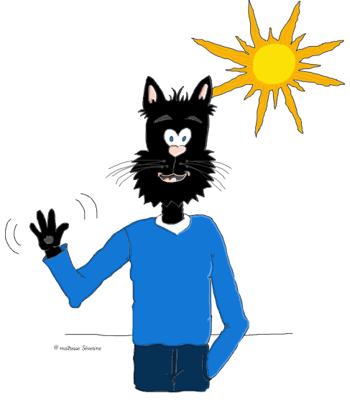
chez maîtresse Séverine
Classe CE2

